Slide 1
Guatemala: a country of opportunities
February 14th, 2017
Notes:
Movimiento
(Básico)
Nota: esta plantilla de vídeo está optimizada para Microsoft PowerPoint 2010.
En PowerPoint 2007, los elementos de vídeo se reproducirán, pero el contenido que se superponga a las barras de vídeo aparecerá cubierto por el vídeo en el modo de presentación.
En PowerPoint 2003, el vídeo no se reproducirá, pero el marco de póster de los vídeos se conservará como imágenes estáticas.
El vídeo:
Se reproduce automáticamente tras cada transición de diapositiva.
Tiene una duración de 15 segundos.
Entra en bucle para una reproducción infinita.
Para agregar diapositivas o modificar el diseño:
Para agregar una nueva diapositiva, en la ficha Inicio, en el grupo Diapositivas, haga clic en la flecha situada debajo de Nueva diapositiva y, a continuación, en Tema de fondo en movimiento, seleccione el diseño deseado.
Para modificar el diseño de una diapositiva existente, en la ficha Inicio, en el grupo Diapositivas, haga clic en Diseño y, a continuación, seleccione el diseño deseado.
Otros elementos animados:
Los elementos animados que inserte se iniciarán después de la transición de la diapositiva y tras iniciar el vídeo de fondo.

Slide 2
Guatemala has a privileged geographical location, in the center of the Americas

Slide 3
Republic of Guatemala
CAPITAL: Guatemala
AREA: 108.889 Km²
TEMPERATURE: 15°C – 25°C
(59°F – 77°F)
POPULATION: 16 millions inhabitants
OFFICIAL LANGUAGE: Spanish
GDP per capita: US$ 3,850 ; US$7,000 PPP
EXCHANGE RATE: US$1= Q. 7.69 (Quetzales)

Slide 4
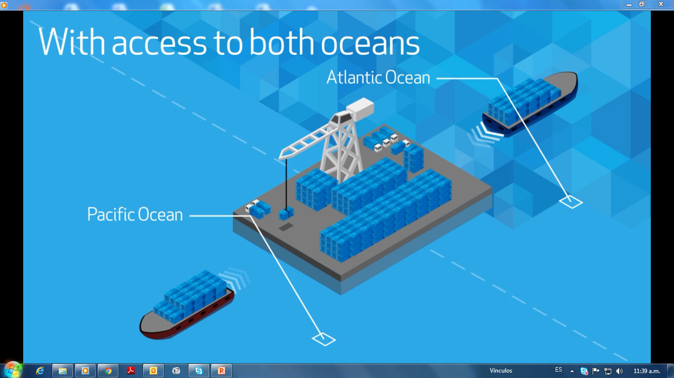
Access to both Oceans

Slide 5
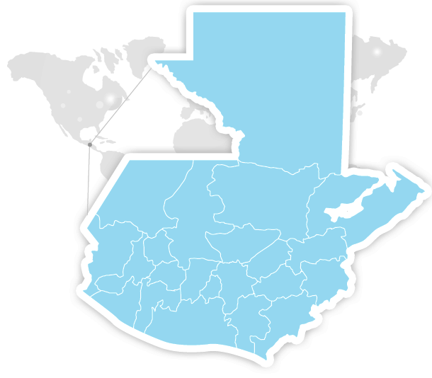
National Airport System
2 International Airports and 17 Domestic Airports
La Aurora International Airport:
Category A1 by the FAA
Capacity to handle more than 4 million
passengers per year
More than 200 flights weekly
Aeropuerto Mundo Maya:
Receives more than 80 thousand
Passengers from La Aurora International
Airport
It has the capacity to accommodate
up to 18 aircrafts and 5 commercial
aircraft simultaneously.
Projects to strengthen Guatemala airport system:
San José-Escuintla Aerodrome
Puerto Barrios Aerodrome
Retalhuleu Aerodrome

Slide 6
National Port System
Guatemala has access to both oceans.
In the Atlantic Ocean: Puerto Santo Tomás de Castilla y Puerto Barrios, both located 297 kms from Guatemala City.
In the Pacific Ocean: Puerto Quetzal, located 98 Kms from Guatemala City.
All ports are certified BASC
(Business Alliance Security Commerce).

Slide 7
National Road System
The different routes that make up the road network are:
Central American routes
National routes
Departmental routes
Rural roads
Fuente: Ministerio de Comunicaciones, Infraestructura y Vivienda

Slide 8
Stable Macroeconomic Climate
In the last 20 years we´ve had:
Stability in GDP growth: 4%
Moderate inflation movements: 2.9%
Moderate fiscal deficit: close to 2%
Very moderate debt: 25.75% of GDP
Stable exchange rate: less 5% variation
International reserves: US$ 7.7 billion

Slide 9
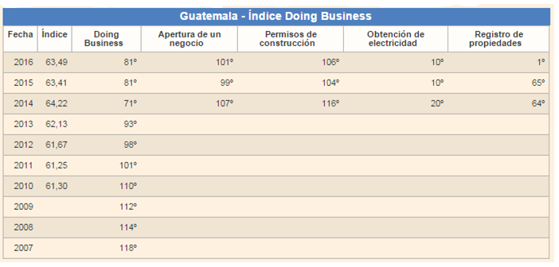
Guatemala ranks 81st. in Doing Business

Slide 10
Macro Strengh and Stability
AGENCY | 2005 | 2008 | 2012 | 2015
FITCH | BB- (1) | BB+ (Stable) | BB+ (Stable) | BB
MOODY'S | Ba2 (Stable) | Ba2 (Stable) | Ba1 (Stable) | Ba1
S&P | BB-(Stable) | BB (Stable) | BB (Stable) | BB
OCDE | 6 | 5 | 5 | 4
Fuente: Invest in Guatemala

Slide 11
Regulatory Framework
Foreign Direct Investment Law (Decree 9-98)
Free Forex Trading Law(Decree 94-2000)
Free Trade Zone Law 65-89)
Free Trade Industrial Zone –ZOLIC- (Decree 22-73)
Public-Private Partnership Law (Decree 16-2010).
FOREIGN AND LOCAL LEVEL PLAYING FIELD

Slide 12
Guatemala GDP Growth
Year | GDP Purchasing Power Parity
2009 | US$68,750,000,000
2010 | US$70,310,000,000
2011 | US$70,150,000,000
2012 | US$78,420,000,000
2013 | US$77,840,000,000
2014 | US$81,510,000,000

Slide 13
Central America 2016 GDP Growth Estimates
Fuente: CEPAL

Slide 14
Guatemala Foreign Trade 2016

Slide 15
Exports 2016
The total amount exported by Guatemala in 2016 was US$10,465.3 millions
Main Exported Products
Clothing | US$1,270.0 millions (12.1%)
Sugar | US$817.1 millions (7.8%)
Banana | US$700.4 millions (6.7%)
Coffee | US$649.1 millions (6.2%)
Edible fats and oils | US$471.0 millions (4.5%)
Total | 37.3%

Slide 16
Exports by Sectors 2016
Source: Bank of Guatemala

Slide 17
Diversified Market
Main destinations of exports for 2016
USA | US$3,465.3 millions (33.1%)
Central America | US$3,113.2 millions (29.7%)
Eurozone | US$832.9 millions (8.0%)
Mexico | US$458.6 millions (4.4%)
Canada | US$348.1 millions (3.3%)
Total from region and countries | 78.5%

Slide 18
Export Platform
US$100 Million annually on software and visual effects
1st. Exporter of Snow Peas to the US
1st. Exporter of cardamom
1st. Exporter of cutting poinsettia
1st. Provider of wooden keys for Yamaha and Gibson guitars
1st. Supplier of manufactures of the Central American Region
1st. Coffee supplier to Starbucks Coffee and 3rd. Provider to Japan
2nd. Sugar exporter in Latin America
8th. World Exporter of Bananas

Slide 19
Imports
The total amount imported in the year 2016 was US$16,997.3 millions, inferior to (-3.6%) registered in 2015 (US$17,641.0 millions).
Top destinations in imports for 2016
United States of America | US$6,519.8 millions (38.4%)
Central America | US$1,950.6 millions (11.8%)
Mexico | US$1,940.6 millions (11.4%)
China | US$1,853.0 millions (10.9%)
Eurozone | US$1,131.6 millions (6.7%)
Total from the regions and contries | 78.9%

Slide 20
Import by Sectors 2016

Slide 21
Trade Balance

Slide 22
Imports and Exports
In 2015 exports to Trinidad and Tobago were US$22,956.3 and the imports US$ 4,526.5 The trade balance was in favour of Guatemala for the amount of US$ 18,429.8.
In 2016 exports to Trinidad and Tobago were for US$ 23,578.5 and the imports for US$16,788.1 The trade balance was once again in favour of Guatemala for the amount of US$ 6,790.4

Slide 23
Major Exports Products to T&T
Sugar
Articles of plastic materials
Alcoholic drinks and vinegars
Articles of paper and cardboard
Glass and glassware

Slide 24
Major Import Products to Guatemala
Other petroleum products
Fertilizers
Paper and cardboard
Articles of paper and cardboard
Various products for the chemistry industry

Slide 25
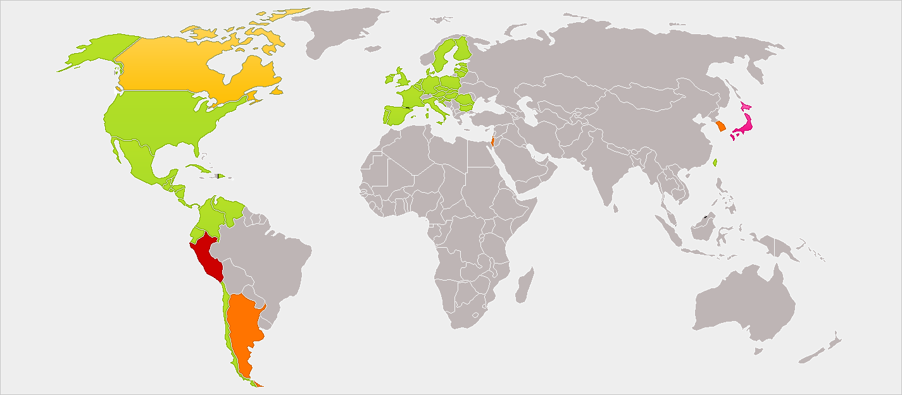
Agreements
Trade Agreements in force
Trade Agreements signed but not in force
Trade Agreements under negotiation
Investment Agreements
Proposed Trade Agreements
Source: Invest in Guatemala

Slide 26
Treaties and Trade Agreements
Trade Agreements in Force | Trade Agreements under negotiation | Trade Agrements signed but not in force | Proposed Trade Agreements
Association Agreement: between Central America and the European Union Free Trade Agreements: Chile Colombia Taiwan DR-CAFTA Panama Central America – Mexico Partial Scope Agreements: Belice Ecuador Venezuela Cuba | Central America-Korea Free Trade Agreement Guatemala-Canada Free Trade Agreement | EFTA-Central America Free Trade Agreement Guatemala-Peru Free Trade Agreement Guatemala-Trinidad and Tobago Partial Scope Ageement | SICA-CARICOM Free Trade Agreement Partial Scope Agreement with Japan

Slide 27
Foreign Direct Investment By country of origin and economic activity, in millions of dollars ( 2016 )
País/Sector | Electricidad | Industria manufacturera | Comercio | Telecomunicaciones | Agricultura, Petróleo, Minas y Canteras | Bancos y Aseguradoras | Otras Actividades | Total
Total | 207.2 | 166.2 | 235.9 | 113.1 | 31.6 | 68.6 | 56.5 | 879.1
Centroamérica y República Dominicana | 1.7 | 13.0 | 25.0 | 1.5 | 0.0 | -1.4 | 3.0 | 42.8
Honduras | 0.0 | 6.0 | 8.3 | 0.0 | 0.0 | -0.2 | 0.0 | 14.1
Panamá | 0.0 | 7.9 | 5.6 | 1.7 | 0.0 | 0.0 | -2.6 | 12.6
El Salvador | 0.6 | 6.6 | 2.2 | 0.0 | 0.0 | 0.0 | 1.4 | 10.8
Costa Rica | 0.0 | -1.2 | 3.4 | 0.0 | 0.0 | 0.0 | 2.2 | 4.4
Nicaragua | 0.0 | 0.0 | 0.0 | 0.0 | 0.0 | 0.0 | 0.1 | 0.1
Principales Países | 307.7 | 117.4 | 101.0 | 90.7 | 88.8 | 71.2 | 43.7 | 820.5
Estados Unidos de América | 165.4 | 41.3 | 49.5 | 6.5 | 1.5 | 12.6 | -0.7 | 276.1
Colombia | 85.1 | 1.2 | 1.5 | 0.0 | 0.0 | 23.5 | 0.1 | 111.4
México | 0.1 | 9.7 | 25.4 | 32.0 | 0.0 | 9.5 | 4.4 | 81.1
España | 0.1 | 3.7 | 8.0 | 12.6 | 0.0 | 1.2 | 20.5 | 46.1
Luxemburgo | 0.0 | 0.0 | 0.0 | 39.3 | 0.0 | 0.0 | 0.0 | 39.3
Canadá | 0.0 | 1.3 | 0.0 | 0.0 | 35.3 | 0.0 | -0.1 | 36.5
Rusia | 0.0 | 0.0 | 0.0 | 0.0 | 30.9 | 0.0 | 0.0 | 30.9
Corea del Sur | 0.0 | 22.5 | 0.8 | 0.0 | 0.0 | 0.0 | 0.3 | 23.6
Israel | 7.3 | 0.0 | 0.0 | 0.0 | 0.0 | 0.0 | 10.7 | 18.0
Suiza | 0.0 | 14.1 | 0.9 | 0.0 | 0.0 | 0.0 | -0.1 | 14.9
Alemania | 0.1 | 0.5 | 14.1 | 0.0 | 0.0 | 0.0 | -0.3 | 14.4
Taiwán | 0.0 | 0.0 | 0.0 | 0.7 | 0.0 | 0.0 | 0.0 | 0.7
Inglaterra | 1.0 | 0.8 | -4.7 | 0.1 | 2.9 | 0.0 | 0.3 | 0.4
Portugal | 0.0 | 0.0 | 0.2 | 0.0 | 0.0 | 0.0 | -0.1 | 0.1
Otros | 48.6 | 22.3 | 5.3 | -0.2 | 18.2 | 24.4 | 8.5 | 127.1

Slide 28
Foreign Direct Investment by Sectors 2016 ( until September)

Slide 29
Where to invest?
Call Centers and Business Process Outsourcing
Food Industry
Light Manufacturing
Energy & Oil
Mining
Garments and Textiles
Tourism
Forestry
Infrastructure

Slide 30
BPO (Business Process Outsourcing)
One of the highest generating employment sector today.
Currently this sector provides more than 18,800 customer service positions.
70 companies established in Guatemala.
20 companies export services to the United States , Spain and Central America.
Guatemala has a flexible and competitive Legislation telecommunications, with great advantages in terms of infrastructure in Latin America .

Slide 31
Food Industry
One of the largest industries in the country for logistics and support activity with high levels of excellence that exceeds the expectations of investors.
Success stories: Ambev , Bimbo and Lala, among others.
The sector directly employs over 75,000 people , and 353,000 indirect jobs.

Slide 32
Light Manufacturing
We are seeking to position the country as a world-class investment destination for:
Electronics manufacturing
Refrigeration equipment
auto parts
plastics
pharmaceutical products
medical devices
cosmetics
software development

Slide 33
Energy & Oil
Guatemala is one of the few countries in Latin America that allows private companies to extract and sell hydrocarbons in national territory.
Also we have a Law of Incentives for the Development of Renewable Energy Projects, having around 70% of new electricity projects related to renewable energy.
For the first quarter of 2015, the energy sector accounted US$ 79.6 millions from US and Colombia.
Recognized worldwide companies present in this sector ENEL, Perenco, among others.

Slide 34
Mining
Guatemala has large deposits of minerals such as nickel, gold and other light materials.
Additionally jade deposits that exist in Guatemala are unique in the world.
Guatemala is the first Central American country and the second in Latin America to be certified by the Extractive Industries Transparency Initiative (EITI) for its transparency and accountability.

Slide 35
Garments and Textiles
Dynamic industry with a 70% growth during the last decade.
Currently established as the best and most united cluster Central America.
US$ 1.470 millions exported in 2015
This sector represents for 8.9 % of GDP and 19 % of industrial domestic production (industrial GDP).
46 % of the employees are women.

Slide 36
Tourism
Guatemala is a country with all the features to achieve first world tourism.
It has places and unparalleled views, spaces to generate extreme sport and the most privileged climate of the region .
The " Land of Eternal Spring" had in 2015 1,789,944 international visitors.

Slide 37
Forestry
Just over half the national territory in Guatemala has forest vocation.
Presently Guatemala has 43.578 square kilometers of forest.
The total forest production in 2012 was US $ 754.4 million, a 77.4 % growth between 2001 and 2012.
In 2014 exports amounted to US$ 448,622,878.32
The main markets are the United States, Mexico, El Salvador and Honduras.

Slide 38
Infrastructure
Guatemala has a good geographical location and natural conditions to establish itself as Regional Logistics and Services Center.
Its infrastructure consists of roads, efficient ports in the Atlantic and Pacific oceans , a new modern airport in the heart of Guatemala City , as well as modern technological infrastructure in general. Currently the infrastructure sector accounts for 3 % of GDP in Guatemala .

Slide 39
Agreements for Promotion and Reciprocal Protection of Investments
Current | Negotiated but not in force | In process of negotiation | Pending approval by Congress
Germany Argentina Belgium Chile Taiwan Korea Cuba Spain Finland France Italy Holland Czech Republic Sweden Austria Trinidad & Tobago | Kuwait | Morocco | Russia Turkey

Slide 40
Thank you!
Notes:
Movimiento
(Básico)
Nota: esta plantilla de vídeo está optimizada para Microsoft PowerPoint 2010.
En PowerPoint 2007, los elementos de vídeo se reproducirán, pero el contenido que se superponga a las barras de vídeo aparecerá cubierto por el vídeo en el modo de presentación.
En PowerPoint 2003, el vídeo no se reproducirá, pero el marco de póster de los vídeos se conservará como imágenes estáticas.
El vídeo:
Se reproduce automáticamente tras cada transición de diapositiva.
Tiene una duración de 15 segundos.
Entra en bucle para una reproducción infinita.
Para agregar diapositivas o modificar el diseño:
Para agregar una nueva diapositiva, en la ficha Inicio, en el grupo Diapositivas, haga clic en la flecha situada debajo de Nueva diapositiva y, a continuación, en Tema de fondo en movimiento, seleccione el diseño deseado.
Para modificar el diseño de una diapositiva existente, en la ficha Inicio, en el grupo Diapositivas, haga clic en Diseño y, a continuación, seleccione el diseño deseado.
Otros elementos animados:
Los elementos animados que inserte se iniciarán después de la transición de la diapositiva y tras iniciar el vídeo de fondo.

Slide 42
TOURISM
Notes:
Movimiento
(Básico)
Nota: esta plantilla de vídeo está optimizada para Microsoft PowerPoint 2010.
En PowerPoint 2007, los elementos de vídeo se reproducirán, pero el contenido que se superponga a las barras de vídeo aparecerá cubierto por el vídeo en el modo de presentación.
En PowerPoint 2003, el vídeo no se reproducirá, pero el marco de póster de los vídeos se conservará como imágenes estáticas.
El vídeo:
Se reproduce automáticamente tras cada transición de diapositiva.
Tiene una duración de 15 segundos.
Entra en bucle para una reproducción infinita.
Para agregar diapositivas o modificar el diseño:
Para agregar una nueva diapositiva, en la ficha Inicio, en el grupo Diapositivas, haga clic en la flecha situada debajo de Nueva diapositiva y, a continuación, en Tema de fondo en movimiento, seleccione el diseño deseado.
Para modificar el diseño de una diapositiva existente, en la ficha Inicio, en el grupo Diapositivas, haga clic en Diseño y, a continuación, seleccione el diseño deseado.
Otros elementos animados:
Los elementos animados que inserte se iniciarán después de la transición de la diapositiva y tras iniciar el vídeo de fondo.

Slide 43
Geography and Climate
Guatemala is mountainous territory, except for the area of ​​the south coast and the northern lands in the department of Petén.
There are 33 volcanoes in Guatemala that frame a unique landscape.
The highest elevation is the volcano Tajamulco which is 4,220 meters above sea level, is the highest elevation in Central America.
Guatemala "Land of Eternal Spring“
its climate is varied according to its topography, has over 350 microclimates.
The average temperature is in the range of 22º to 29º Celsius. (72º to 84º Fahrenheit)
The climate is marked in two seasons, the dry season (usually November to April) and the rainy season (May to October).

Slide 44
Biodiverse, Multicultural & Multilingual
Guatemala derives from the Nahuatl " Quauhtlemallan " word meaning "land of trees "
30.65 % of the land in Guatemala constitutes protected areas.
In October 2010, Guatemala was included in the list of Megadiverse Countries. Only 19 countries are in this group that protects over 70% of the planet's biological diversity.
Guatemala is a multicultural and multilingual country.
Several cultures coexist and 21 Mayan languages are spoken. Among them, the Garifuna language, Xinca and Spanish which is the official language.

Slide 45
Maya Worldview & Regional Clothing
Maya worldview is based on respect, protect and live in harmony with all forces and living beings. The culture is alive and traditions are still observed.
The indigenous dress in Guatemala is an expression that mixes religion and art.The costumes identified regions and social status.

Slide 46
Access to Cruise Ports
Santo Tomás de Castilla:
Located in the Atlantic Ocean between the Bay of Amatique.
Due to its geographical location, it is favored by the excellent natural conditions, protected from winds and hurricanes entering the Caribbean.
Santo Tomas de Castilla has a specialized tourist service center .
Puerto Quetzal:
Located in the Pacific Ocean, a strategic location that allows you to provide services mainly to the Pacific Rim and West Coast of the Americas.
It has a cruise ship terminal located in Marina Pez Vela.

Slide 47
Cruise Season 2015-2016
Azamara Club Cruises | 2
Celebrity Cruises | 6
Cunard | 1
Hapag-Lloyd | 1
Holland America Line | 16
Noble Caledonia | 2
Norwegian Cruises | 6
NYK | 1
Oceania Cruises | 12
P & O | 1
Peace Boat | 1
Ponant | 2
Princess Cruises | 1
Regent | 5
Royal Caribbean Int. | 1
Silversea Cruises | 3
The Yatchs of Seabourn | 2
Voyagers to Discovery | 2
V -Ships / Phoenix | 1
Total | 65
Pasajeros | Tripulantes | Total
79,188 | 39,570 | 118,758
Cruceros en Puerto Quetzal |  | 44
Cruceros en Santo Tomas |  | 21
 | Total | 65
Fuente: Mesa Técnica de Asistencia y Seguridad Turística de INGUAT

Slide 48
Tourism in Numbers
Tourist Arrivals (January – July 2015)
North America | 388,341
Central America | 672,136
South America | 51,447
The Caribbean | 4,303
Europe | 103,915
Asia | 17,953
Middle East | 7,761
Oceania | 9,502
Other Countries | 1,208
TOTAL | 1,256,566
Source: Guatemala Tourism Bureau

Slide 49
Growth 0.4% ↗
Source: Guatemala Tourism Bureau

Slide 50
7 regions that amaze the world
The historic, natural and cultural heritage of Guatemala may be discovered throughout the whole territory.
The magic and mystery of the Mayan world subsists in the millenary cities such as Tikal, Yaxhá, and Quiriguá among others.
The faces, the colorful regional costumes and the kindness of the people from the highlands are like an echo of an impressive colonial past that me be heard in the churches and convents of Antigua Guatemala. Such resonance is also the contact with an exuberant nature which is the origin and destination of a unique biodiversity in the world.

Slide 51
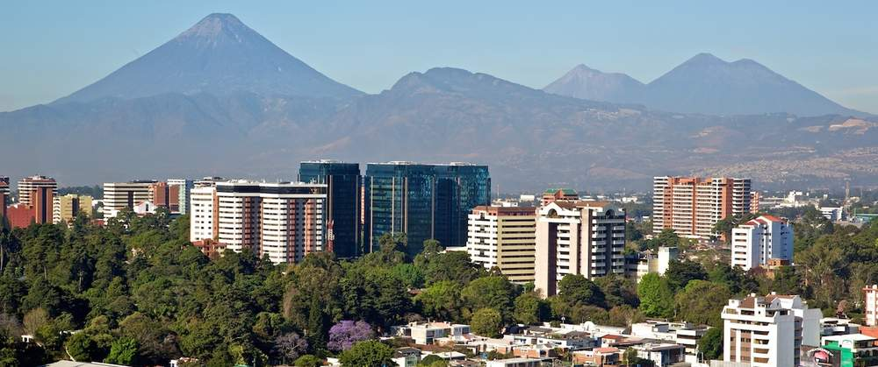
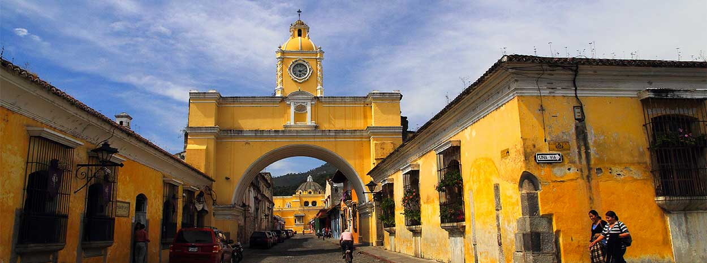
Guatemala: Modern & Colonial
Guatemala City is the most flourishing city in Central America with its modern buildings and business centers that contrast with La Antigua Guatemala, colonial and romantic city, with a combination of ancient buildings and rooted customs and traditions.

Slide 52
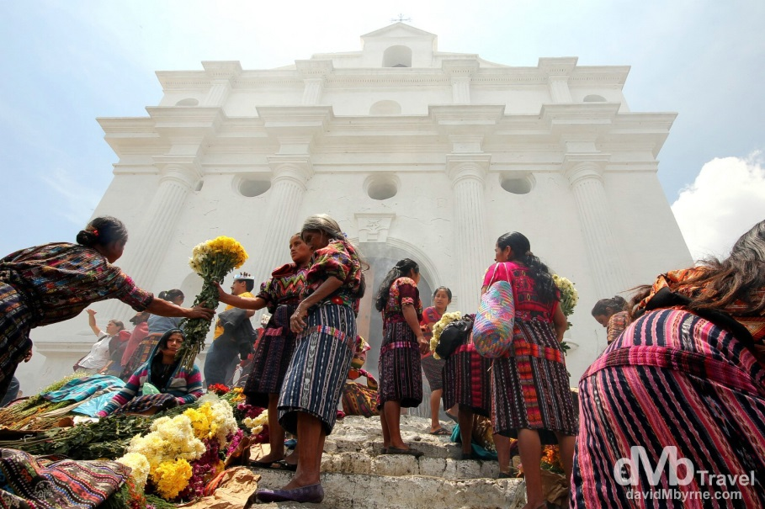
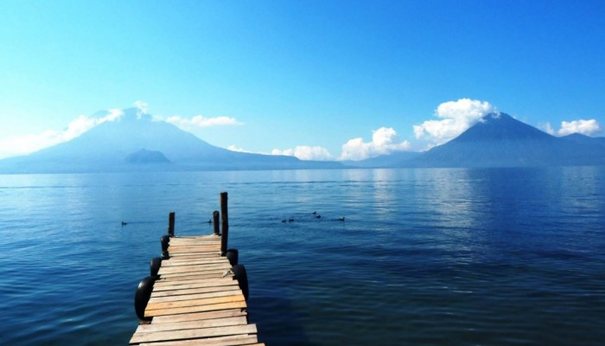
Highlands: Living Mayan Culture
It is a region that offers the perfect combination of natural beauties, spectacular mountain landscapes and traditions of a living Mayan culture.
This region is a perfect combination of the natural beauties like Lake Atitlan and the traditions like the market of Chichicastenango, famous for its colorfulness and extension.

Slide 53
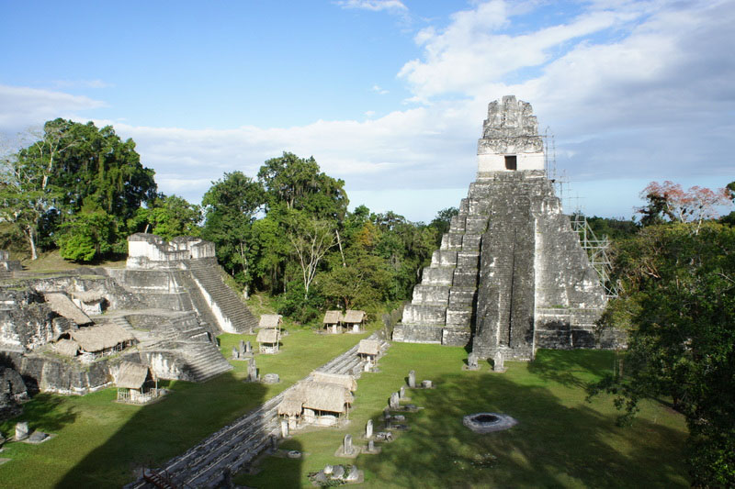
Petén: Adventure in the Mayan World
Petén is the biggest department of Guatemala. It also holds a unique historic value for its archeological richness, its fauna, and its biosphere reserve.
Its numerous archeological sites make this region the most important one of the Mayan world.
One of this sites is Tikal, declared Cultural Heritage of Humanity Site by UNESCO in 1979.

Slide 54
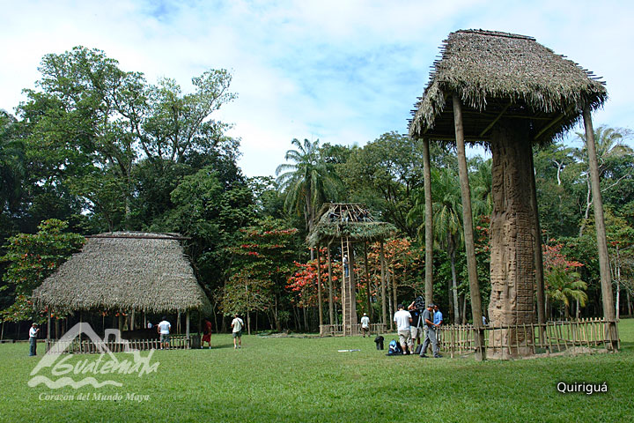
Izabal: A Green Caribbean
With an original charm, rich ecosystems, and the happiness of the Garifuna culture, Izabal offers an encounter with a Caribbean of exuberant, natural beauty.
This region also owns Quiriguá, an archeological site declared Heritage of Humanity Site by UNESCO, where the famous “Estela E” (biggest Mayan stela) is found.

Slide 55
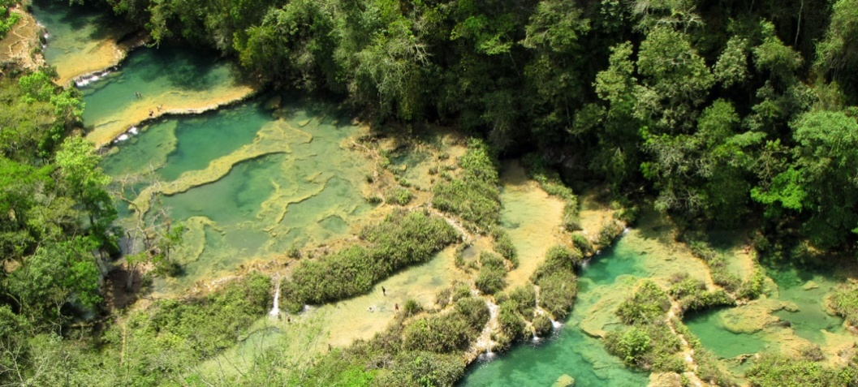
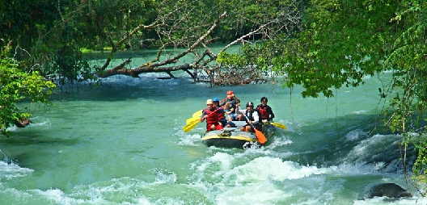
The Verapaces: Natural Paradise
This region is characterized for its cave, its leafy forests, singular waterfalls, natural pools, and a variety of flora and fauna.
Its territory is ideal for those who like extreme sports, outdoor recreation, and communitarian tourism.

Slide 56
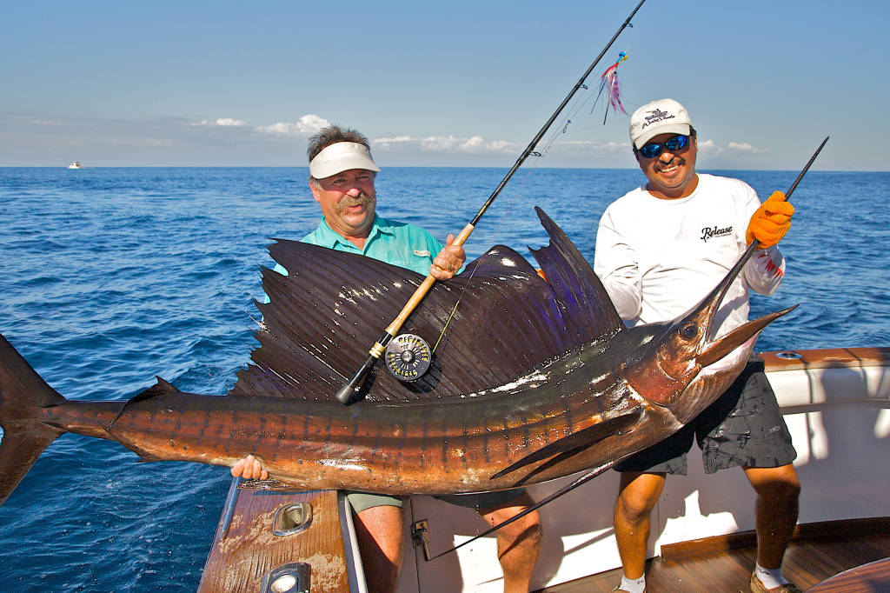
The Pacific: Exotic and Diverse
Extensive coasts of volcanic sand will welcome visitors to a beautiful place of natural reserves.
Its splendid 300 kilometers long beaches allow visitors to practice surfing and sport fishing, specially sailfish, sport that has been recognized as number one in the region and second in the world.

Slide 57
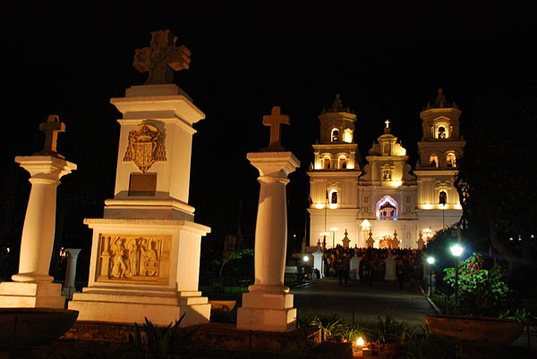
The East: Mystical and Natural
This is one of the religious centers of the most importance for tis spiritual awareness and mysticism.
Esquipulas is an important destination for religious meetings and its icon is the well-recognized Basilica Menor del Cristo Negro.

Slide 58
Stock Market in Guatemala
In 1987 the Law on Securities Market and goods enters through the agreement 99-87 of the Ministry of Economy of Guatemala.
That same year the National Stock Exchange is established , S.A. ( BVN ) is the bag most important values ​​Guatemala .

Slide 59
Instrumento de Deuda: Treasury Bonds
The Ministry of Public Finance of Guatemala, granted until March 2016
Q. 1,826 million, equivalent to 63.3 % of
the total available for 2016 bonds.
The amount placed has a rate of 7.5 % weighted performance .
Notes:
Movimiento
(Básico)
Nota: esta plantilla de vídeo está optimizada para Microsoft PowerPoint 2010.
En PowerPoint 2007, los elementos de vídeo se reproducirán, pero el contenido que se superponga a las barras de vídeo aparecerá cubierto por el vídeo en el modo de presentación.
En PowerPoint 2003, el vídeo no se reproducirá, pero el marco de póster de los vídeos se conservará como imágenes estáticas.
El vídeo:
Se reproduce automáticamente tras cada transición de diapositiva.
Tiene una duración de 15 segundos.
Entra en bucle para una reproducción infinita.
Para agregar diapositivas o modificar el diseño:
Para agregar una nueva diapositiva, en la ficha Inicio, en el grupo Diapositivas, haga clic en la flecha situada debajo de Nueva diapositiva y, a continuación, en Tema de fondo en movimiento, seleccione el diseño deseado.
Para modificar el diseño de una diapositiva existente, en la ficha Inicio, en el grupo Diapositivas, haga clic en Diseño y, a continuación, seleccione el diseño deseado.
Otros elementos animados:
Los elementos animados que inserte se iniciarán después de la transición de la diapositiva y tras iniciar el vídeo de fondo.

Slide 60
Transparency
The government of Guatemala holds as one of its policies, the fact that all public offices must have standards of probity and honesty. For this purposes it has ratified several instruments of national, regional and international character, which makes commitments and obligations according to stand by its requirements.
Notes:
Movimiento
(Básico)
Nota: esta plantilla de vídeo está optimizada para Microsoft PowerPoint 2010.
En PowerPoint 2007, los elementos de vídeo se reproducirán, pero el contenido que se superponga a las barras de vídeo aparecerá cubierto por el vídeo en el modo de presentación.
En PowerPoint 2003, el vídeo no se reproducirá, pero el marco de póster de los vídeos se conservará como imágenes estáticas.
El vídeo:
Se reproduce automáticamente tras cada transición de diapositiva.
Tiene una duración de 15 segundos.
Entra en bucle para una reproducción infinita.
Para agregar diapositivas o modificar el diseño:
Para agregar una nueva diapositiva, en la ficha Inicio, en el grupo Diapositivas, haga clic en la flecha situada debajo de Nueva diapositiva y, a continuación, en Tema de fondo en movimiento, seleccione el diseño deseado.
Para modificar el diseño de una diapositiva existente, en la ficha Inicio, en el grupo Diapositivas, haga clic en Diseño y, a continuación, seleccione el diseño deseado.
Otros elementos animados:
Los elementos animados que inserte se iniciarán después de la transición de la diapositiva y tras iniciar el vídeo de fondo.

Slide 61
Instruments for Transparency
United Nations Convention against Corruption: Guatemala signed that Convention on December 2003 and deposited the instrument of ratification on November 2006.
Inter-American Convention against Corruption: Guatemala signed on June 4, 1996 the Convention; Later it was ratified on June 12, 2001 , making the deposit legal instrument on July 3, 2001 .
The Central American Convention for the prevention and suppression of crimes of money laundering and other assets related to illicit drug trafficking and related crimes.
Notes:
Movimiento
(Básico)
Nota: esta plantilla de vídeo está optimizada para Microsoft PowerPoint 2010.
En PowerPoint 2007, los elementos de vídeo se reproducirán, pero el contenido que se superponga a las barras de vídeo aparecerá cubierto por el vídeo en el modo de presentación.
En PowerPoint 2003, el vídeo no se reproducirá, pero el marco de póster de los vídeos se conservará como imágenes estáticas.
El vídeo:
Se reproduce automáticamente tras cada transición de diapositiva.
Tiene una duración de 15 segundos.
Entra en bucle para una reproducción infinita.
Para agregar diapositivas o modificar el diseño:
Para agregar una nueva diapositiva, en la ficha Inicio, en el grupo Diapositivas, haga clic en la flecha situada debajo de Nueva diapositiva y, a continuación, en Tema de fondo en movimiento, seleccione el diseño deseado.
Para modificar el diseño de una diapositiva existente, en la ficha Inicio, en el grupo Diapositivas, haga clic en Diseño y, a continuación, seleccione el diseño deseado.
Otros elementos animados:
Los elementos animados que inserte se iniciarán después de la transición de la diapositiva y tras iniciar el vídeo de fondo.

Slide 62
EITI
The Extractive Industries Transparency Initiative is a global standard for transparency in the extractive industries sector.
As part of the institutionalization of national actions in terms of transparency, the Government of Guatemala created on May 10, 2012 by Governmental Agreement 96-2012, the National Working Committee for the Implementation of EITI in Guatemala.
Presently Guatemala has the country achiever category .
Notes:
Movimiento
(Básico)
Nota: esta plantilla de vídeo está optimizada para Microsoft PowerPoint 2010.
En PowerPoint 2007, los elementos de vídeo se reproducirán, pero el contenido que se superponga a las barras de vídeo aparecerá cubierto por el vídeo en el modo de presentación.
En PowerPoint 2003, el vídeo no se reproducirá, pero el marco de póster de los vídeos se conservará como imágenes estáticas.
El vídeo:
Se reproduce automáticamente tras cada transición de diapositiva.
Tiene una duración de 15 segundos.
Entra en bucle para una reproducción infinita.
Para agregar diapositivas o modificar el diseño:
Para agregar una nueva diapositiva, en la ficha Inicio, en el grupo Diapositivas, haga clic en la flecha situada debajo de Nueva diapositiva y, a continuación, en Tema de fondo en movimiento, seleccione el diseño deseado.
Para modificar el diseño de una diapositiva existente, en la ficha Inicio, en el grupo Diapositivas, haga clic en Diseño y, a continuación, seleccione el diseño deseado.
Otros elementos animados:
Los elementos animados que inserte se iniciarán después de la transición de la diapositiva y tras iniciar el vídeo de fondo.

Slide 63
Open Government Partnership
The Alliance for Open Government (OGP) was launched in 2011 to provide an international platform for domestic reformers committed their governments accountable, be more open and improve their responsiveness to its citizens.
Guatemala acceded on 27 July 2011 .
Notes:
Movimiento
(Básico)
Nota: esta plantilla de vídeo está optimizada para Microsoft PowerPoint 2010.
En PowerPoint 2007, los elementos de vídeo se reproducirán, pero el contenido que se superponga a las barras de vídeo aparecerá cubierto por el vídeo en el modo de presentación.
En PowerPoint 2003, el vídeo no se reproducirá, pero el marco de póster de los vídeos se conservará como imágenes estáticas.
El vídeo:
Se reproduce automáticamente tras cada transición de diapositiva.
Tiene una duración de 15 segundos.
Entra en bucle para una reproducción infinita.
Para agregar diapositivas o modificar el diseño:
Para agregar una nueva diapositiva, en la ficha Inicio, en el grupo Diapositivas, haga clic en la flecha situada debajo de Nueva diapositiva y, a continuación, en Tema de fondo en movimiento, seleccione el diseño deseado.
Para modificar el diseño de una diapositiva existente, en la ficha Inicio, en el grupo Diapositivas, haga clic en Diseño y, a continuación, seleccione el diseño deseado.
Otros elementos animados:
Los elementos animados que inserte se iniciarán después de la transición de la diapositiva y tras iniciar el vídeo de fondo.

Slide 64
National Alliance for Transparency
Formed by: The Vice-President, the Public Ministry, the Ministry of Foreign Affairs, the Attorney General's Office, the Office of Human Rights and the Organization of Citizen Action of Guatemala.
It comes with the mission of overseeing public funds, in order to take more appropriate action to combat corruption through strict compliance with the Government Procurement Law and the Law on Access to Public Information measures.
Notes:
Movimiento
(Básico)
Nota: esta plantilla de vídeo está optimizada para Microsoft PowerPoint 2010.
En PowerPoint 2007, los elementos de vídeo se reproducirán, pero el contenido que se superponga a las barras de vídeo aparecerá cubierto por el vídeo en el modo de presentación.
En PowerPoint 2003, el vídeo no se reproducirá, pero el marco de póster de los vídeos se conservará como imágenes estáticas.
El vídeo:
Se reproduce automáticamente tras cada transición de diapositiva.
Tiene una duración de 15 segundos.
Entra en bucle para una reproducción infinita.
Para agregar diapositivas o modificar el diseño:
Para agregar una nueva diapositiva, en la ficha Inicio, en el grupo Diapositivas, haga clic en la flecha situada debajo de Nueva diapositiva y, a continuación, en Tema de fondo en movimiento, seleccione el diseño deseado.
Para modificar el diseño de una diapositiva existente, en la ficha Inicio, en el grupo Diapositivas, haga clic en Diseño y, a continuación, seleccione el diseño deseado.
Otros elementos animados:
Los elementos animados que inserte se iniciarán después de la transición de la diapositiva y tras iniciar el vídeo de fondo.

Slide 65
Links of interest
Notes:
Movimiento
(Básico)
Nota: esta plantilla de vídeo está optimizada para Microsoft PowerPoint 2010.
En PowerPoint 2007, los elementos de vídeo se reproducirán, pero el contenido que se superponga a las barras de vídeo aparecerá cubierto por el vídeo en el modo de presentación.
En PowerPoint 2003, el vídeo no se reproducirá, pero el marco de póster de los vídeos se conservará como imágenes estáticas.
El vídeo:
Se reproduce automáticamente tras cada transición de diapositiva.
Tiene una duración de 15 segundos.
Entra en bucle para una reproducción infinita.
Para agregar diapositivas o modificar el diseño:
Para agregar una nueva diapositiva, en la ficha Inicio, en el grupo Diapositivas, haga clic en la flecha situada debajo de Nueva diapositiva y, a continuación, en Tema de fondo en movimiento, seleccione el diseño deseado.
Para modificar el diseño de una diapositiva existente, en la ficha Inicio, en el grupo Diapositivas, haga clic en Diseño y, a continuación, seleccione el diseño deseado.
Otros elementos animados:
Los elementos animados que inserte se iniciarán después de la transición de la diapositiva y tras iniciar el vídeo de fondo.

Slide 66
Ministry of Economy
www.mineco.gob.gt, PBX (502) 2412-0200.
Administration Office of Foreign Trade of the Ministry of Economy
http://portaldace.mineco.gob.gt, PBX (502) 24120200.
Bank of Guatemala
www.banguat.gob.gt, PBX (502) 2429-6000
Asisehace.gt Es una herramienta que brinda información sobre los distintos trámites administrativos en las instituciones del país, con el fin de atraer oportunidades de inversión y mejorar los indicadores de competitividad a nivel internacional.
http://guatemala.eregulations.org,
Superintendency of Tax Administration
www.sat.gob.gt, PBX (502) 2329-7070
Vice-Ministry of Animal Health and Regulations -VISAR- the Ministry of Agriculture , Livestock and Food
http://visar.maga.gob.gt,
PBX (502) 2413-7000
Invest In Guatemala
www.investinguatemala.org, PBX (502) 2421-2464 y 2421-2490
Notes:
Movimiento
(Básico)
Nota: esta plantilla de vídeo está optimizada para Microsoft PowerPoint 2010.
En PowerPoint 2007, los elementos de vídeo se reproducirán, pero el contenido que se superponga a las barras de vídeo aparecerá cubierto por el vídeo en el modo de presentación.
En PowerPoint 2003, el vídeo no se reproducirá, pero el marco de póster de los vídeos se conservará como imágenes estáticas.
El vídeo:
Se reproduce automáticamente tras cada transición de diapositiva.
Tiene una duración de 15 segundos.
Entra en bucle para una reproducción infinita.
Para agregar diapositivas o modificar el diseño:
Para agregar una nueva diapositiva, en la ficha Inicio, en el grupo Diapositivas, haga clic en la flecha situada debajo de Nueva diapositiva y, a continuación, en Tema de fondo en movimiento, seleccione el diseño deseado.
Para modificar el diseño de una diapositiva existente, en la ficha Inicio, en el grupo Diapositivas, haga clic en Diseño y, a continuación, seleccione el diseño deseado.
Otros elementos animados:
Los elementos animados que inserte se iniciarán después de la transición de la diapositiva y tras iniciar el vídeo de fondo.

Slide 67
Guatemalan Exporters Association
www.export.com.gt, PBX 2422-3400
Coordinating Committee of Agricultural, Commercial , Industrial and Financial -CACIF-
www.cacif.org.gt, PBX (502) 2201-0000
Commercial Attaches , Investment and Tourism Program -PACIT-
yaguilar.pacitguate@gmail.com,
PBX (502) 2422-3400 Ext: 3405 Commercial offices abroad :
Call Center: (502) 2414-4446
Guatemala Chamber of Industry
www.industriaguate.com , PBX (502) 2380-9000
Guatemala Chamber of Commerce
www.ccg.com.gt, PBX (502) 2417-2700
National Coffee Association -ANACAFE-
http://www.anacafe.org, PBX (502) 2311-1969
Sugar Association of Guatemala -ASAZGUA-
www.azucar.com.gt, PBX (502) 2386-2000
Notes:
Movimiento
(Básico)
Nota: esta plantilla de vídeo está optimizada para Microsoft PowerPoint 2010.
En PowerPoint 2007, los elementos de vídeo se reproducirán, pero el contenido que se superponga a las barras de vídeo aparecerá cubierto por el vídeo en el modo de presentación.
En PowerPoint 2003, el vídeo no se reproducirá, pero el marco de póster de los vídeos se conservará como imágenes estáticas.
El vídeo:
Se reproduce automáticamente tras cada transición de diapositiva.
Tiene una duración de 15 segundos.
Entra en bucle para una reproducción infinita.
Para agregar diapositivas o modificar el diseño:
Para agregar una nueva diapositiva, en la ficha Inicio, en el grupo Diapositivas, haga clic en la flecha situada debajo de Nueva diapositiva y, a continuación, en Tema de fondo en movimiento, seleccione el diseño deseado.
Para modificar el diseño de una diapositiva existente, en la ficha Inicio, en el grupo Diapositivas, haga clic en Diseño y, a continuación, seleccione el diseño deseado.
Otros elementos animados:
Los elementos animados que inserte se iniciarán después de la transición de la diapositiva y tras iniciar el vídeo de fondo.

Slide 68
Guatemala Chamber of Agriculture
www.camaradelagro.org, PBX (502) 2335-3003
Guatemalan Chamber of Construction
www.construguate.com, PBX (502) 2387-2727
Association of Chambers of Commerce Binational -ASCABI-
http://www.ascabi.org, PBX (502) 2385-3401
Central American Economic Integration Secretariat -SIECA-
www.sieca.int, PBX (502)2368-2151
Guatemalan Tourism Institute
www.inguat.gob.gt, PBX (502) 2421-2800
Chamber of Tourism of Guatemala
www.camtur.org, PBX (502) 2472-7356, 2472-7362, 2472-7363
Guatemalan Textile Association -VESTEX-
www.vestex.com.gt, PBX. (502) 2410-8323
Notes:
Movimiento
(Básico)
Nota: esta plantilla de vídeo está optimizada para Microsoft PowerPoint 2010.
En PowerPoint 2007, los elementos de vídeo se reproducirán, pero el contenido que se superponga a las barras de vídeo aparecerá cubierto por el vídeo en el modo de presentación.
En PowerPoint 2003, el vídeo no se reproducirá, pero el marco de póster de los vídeos se conservará como imágenes estáticas.
El vídeo:
Se reproduce automáticamente tras cada transición de diapositiva.
Tiene una duración de 15 segundos.
Entra en bucle para una reproducción infinita.
Para agregar diapositivas o modificar el diseño:
Para agregar una nueva diapositiva, en la ficha Inicio, en el grupo Diapositivas, haga clic en la flecha situada debajo de Nueva diapositiva y, a continuación, en Tema de fondo en movimiento, seleccione el diseño deseado.
Para modificar el diseño de una diapositiva existente, en la ficha Inicio, en el grupo Diapositivas, haga clic en Diseño y, a continuación, seleccione el diseño deseado.
Otros elementos animados:
Los elementos animados que inserte se iniciarán después de la transición de la diapositiva y tras iniciar el vídeo de fondo.

Slide 69
visitguatemala.com

